Slide 1
안드로이드 보안 개요
허준영(jyheo@hansung.ac.kr)

Slide 2
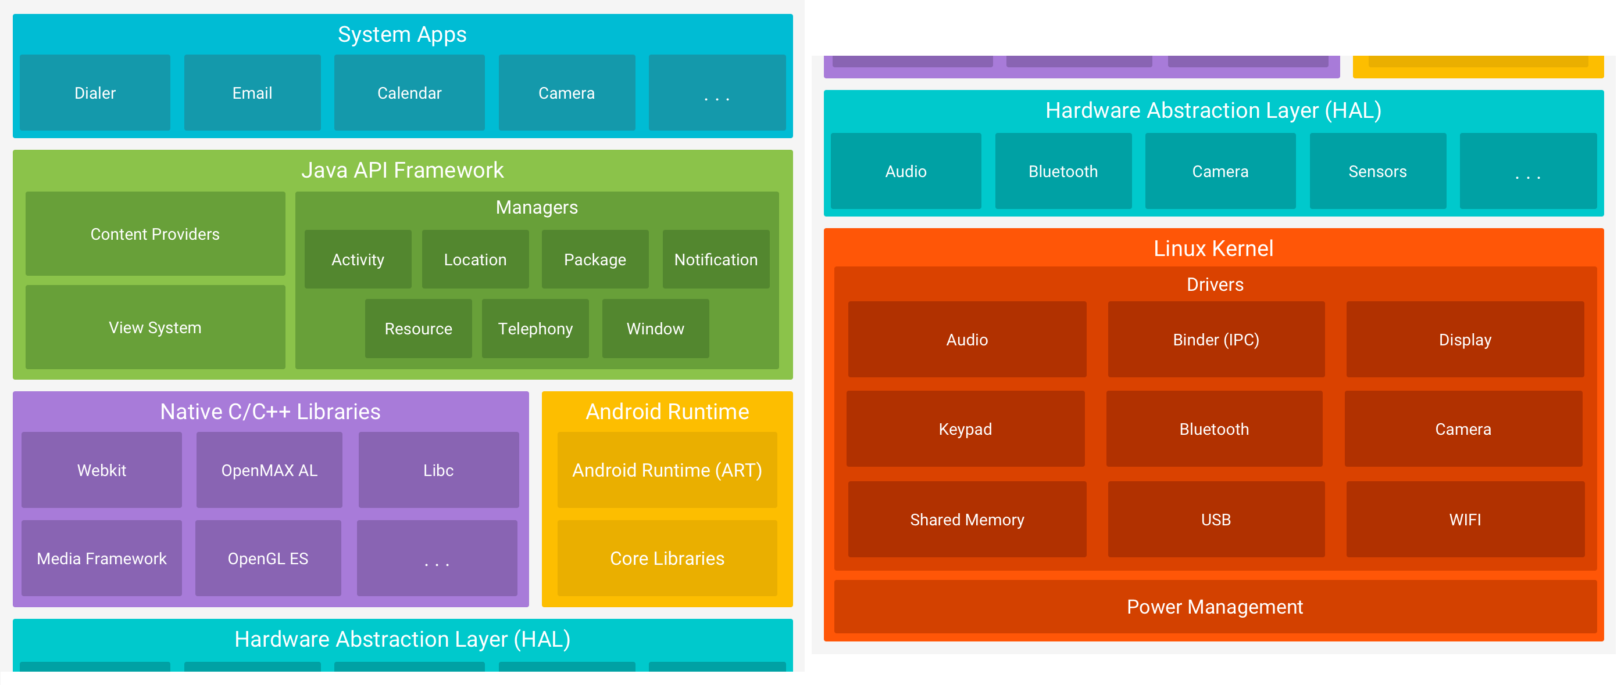
안드로이드 소프트웨어 스택
출처: https://developer.android.com/guide/platform/images/android-stack_2x.png

Slide 3
Linux 커널
Android 플랫폼의 기반은 Linux 커널
예를 들어, ART(Android 런타임)는 스레딩 및 하위 수준의 메모리 관리와 같은 기본 기능에 Linux 커널을 사용함
Linux 커널의 주요 보안 기능을 활용
기기 제조업체가 널리 알려진 커널용 하드웨어 드라이버를 개발할 수 있음

Slide 4
HAL(하드웨어 추상화 계층)
HAL(하드웨어 추상화 계층)은 상위 프레임워크에 기기 하드웨어 기능을 노출하는 표준 인터페이스를 제공
HAL은 카메라 또는 블루투스 모듈과 같은 특정 유형의 하드웨어 구성 요소를 위한 인터페이스를 구현
프레임워크 API가 기기 하드웨어에 액세스하기 위해 호출을 수행하면 Android 시스템이 해당 하드웨어 구성 요소에 대한 라이브러리 모듈을 로드

Slide 5
Android 런타임 (ART)
각 앱이 자체 프로세스 내에서 자체 ART(Android 런타임) 인스턴스로 실행
DEX 파일은 Android용으로 특별히 설계된 바이트코드 형식
AOT(Ahead-Of-Time) 및 JIT(Just-In-Time) 컴파일
ART이전의 Dalvik은 JIT만 제공
최적화된 가비지 수집(GC)
디버깅 기능
전용 샘플링 프로파일러, 상세 진단 예외 및 크래시 보고, watchpoint를 설정하여 특정 필드를 모니터링
대부분의 Java 핵심 런타임 라이브러리 포함

Slide 6
네이티브 C/C++ 라이브러리
ART 및 HAL 등의 많은 핵심 Android 시스템 구성 요소와 서비스가 C/C++로 작성됨
C/C++ 네이티브 라이브러리를 필요
Android 플랫폼은 Java API를 제공하여 이러한 일부 네이티브 라이브러리의 기능을 앱에서 사용할 수 있음
예를 들어, Android 프레임워크의 Java OpenGL API를 통해 OpenGL ES에 액세스하여 앱에서 2D 및 3D 그래픽을 사용할 수 있음
C/C++ 코드가 필요한 앱을 개발하는 경우에는 Android NDK를 사용하여 네이티브 코드에서 직접 네이티브 플랫폼 라이브러리에 액세스할 수 있음

Slide 7
Java API 프레임워크
응용에서 Java API를 통해 Android 기능을 사용
View System
List, Grid, TextBox, Button, WebView 등 앱의 UI를 빌드하는 데 사용
Resource Manager
다국어 문자열, 그래픽 및 레이아웃 파일과 같은 코드가 아닌 리소스에 대한 액세스 제공
Notification Manager
모든 앱이 상태 표시줄에 사용자 지정 알림을 표시할 수 있도록 지원
Activity Manager
앱의 수명 주기를 관리하고 백 스택 제공
콘텐츠 제공자
앱이 주소록 앱과 같은 다른 앱의 데이터에 액세스하거나 자신의 데이터를 공유할 수 있도록 지원

Slide 8
시스템 앱
플랫폼에 기본적으로 포함된 앱
이메일, SMS 메시징, 캘린더, 인터넷, 주소록 등
시스템 앱은 사용자를 위한 앱으로도 작동하고 개발자가 자신의 앱에서 액세스할 수 있는 기능을 제공하기 위한 용도로도 사용
예를 들어, 앱이 SMS 메시지 기능을 제공하고자 할 경우 해당 기능을 직접 구현하지 않고 이미 설치된 SMS 앱을 호출(Intent)하여 메시지를 보낼 수 있음

Slide 9
시스템 및 커널 보안
안드로이드는 리눅스 커널을 기반으로 함
리눅스는 오랫동안 안정화되고 보안이 우수한 커널
안드로이드는 리눅스 커널의 보안 기능을 사용
User-based permissions model(다른 사용자의 리소스 접근 제어)
Process isolation
Secure IPC
커널 모듈(불필요하고 잠재적 위험이 있는 모듈을 사전에 제거)

Slide 10
시스템 및 커널 보안
시스템 파티션 보호
커널, 시스템 라이브러리, 런타임, 응용 프레임워크 등
읽기 전용으로 설정됨
앱 샌드박스
각 응용마다 사용자(UID)가 별도로 되어 있음
예외적으로 동일 UID를 사용하는 앱이 있으나, 보통 시스템 앱의 경우
다른 응용의 파일/프로세스에 대한 접근이 차단됨
SELinux
접근 제어와 MAC(Mandatory access control)이 가능

Slide 11
시스템 및 커널 보안
Verified Boot
부팅시에 디바이스 소프트웨어를 검증하여 오류가 있을 경우 부팅 중단
시큐어 부트
암호 알고리즘
AES, RSA, DSA, SHA를 제공
SSL과 HTTPS도 제공
KeyChain 클래스: 개인키와 인증서 보관
앱 서명 인증서
동일한 키로 서명된 경우만 업데이트가 가능

